Slide 1
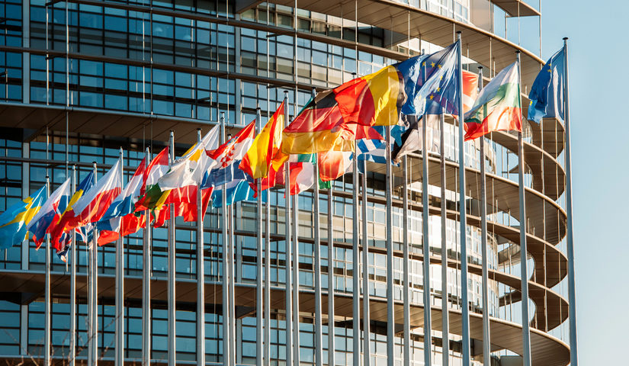

CIBAME
MOVIMENT EUROPEU
DE LES ILLES BALEARS
2026

Slide 2
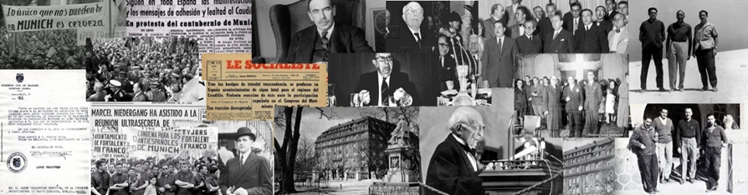
MOVIMENT EUROPEU INTERNACIONAL
SOBRE EL
MOVIMENT EUROPEU
Organització fundada l’any 1948, oberta a totes les tendències polítiques, econòmiques, socials i culturals de la Societat Civil, present a 39 països agrupant 36 associacions internacionals, i que constitueix una plataforma de debat i contribucions constructives per a Europa.
CONSELL FEDERAL ESPAÑOL DEL MOVIMENT EUROPEU
És una de les 35 seccions que conformen el Moviment Europeu Internacional, constituïda el 1949 a París per l’impuls de l'intel·lectual Salvador de Madariaga juntament amb un grup de destacats exiliats polítics de la dictadura franquista. Restaurada la democràcia a Espanya, és legalitzat i impulsà la incorporació a la llavors Comunitat Econòmica Europea, l'actual Unió Europea.
CIBAME
cibame.eu

Slide 3
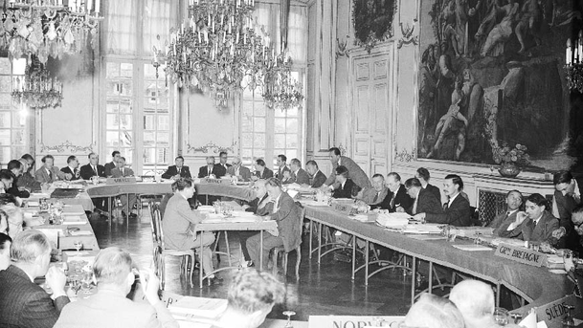
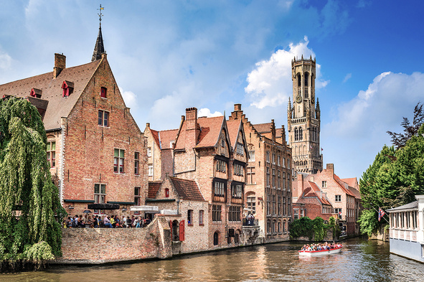
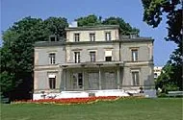
CIBAME
SOBRE EL
MOVIMENT EUROPEU
El primers èxits del Moviment Europeu
Consell d'Europa
Creació al maig de 1949
Collège d'Europe
a Bruges (1949)
European Center of Culture
a Ginebra (1949)
El Moviment Europeu Internacional (EMI) dirigeix els seus esforços a reforçar la democràcia europea, impulsar la participació ciutadana i avançar cap a una integració europea més profunda i de caràcter federal.
cibame.eu

Slide 4
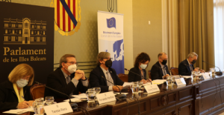

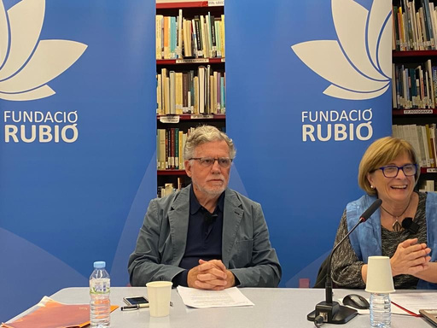
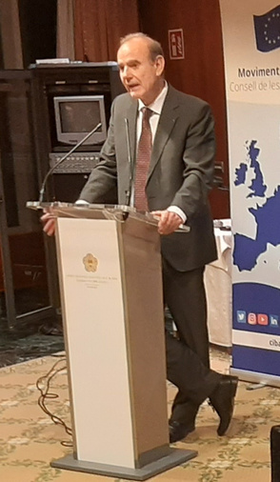
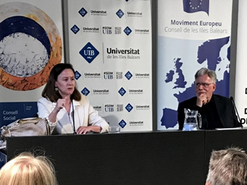
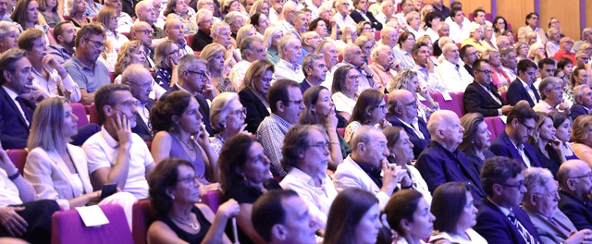
CIBAME
PRESENTACIÓ
Consell de les Illes Balears del Moviment Europeu
Creat el 2021, som una entitat privada amb personalitat jurídica pròpia i àmbit a les Illes Balears. Formam part del Consell Federal Espanyol del Moviment Europeu i estam vinculats al Moviment Europeu Internacional.
🌍 Raó de ser
🌐 Apropar Europa a la ciutadania balear
🧭 Promoure els valors europeus: democràcia, drets humans, cooperació
🗣️ Fomentar el debat públic sobre el futur d’Europa
🤝 Comunitat
Treballam amb institucions, entitats socials, centres educatius i joves
Formam part d’una xarxa europea amb presència a tot el continent
Page 05
cibame.eu

Slide 5



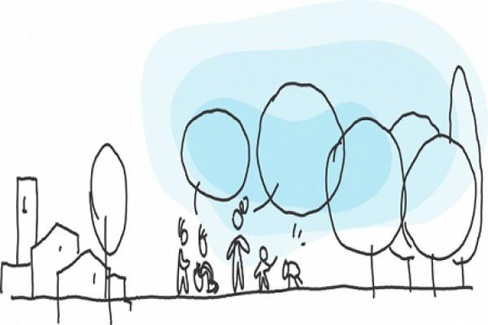
CIBAME
Consell de les Illes Balears del Moviment Europeu
🔵 QUÈ FEM
🎤 Activitats i Debats
🎓 Educació i Joventut
🤝 Cooperació Institucional
📢 Divulgació Europea
🌍 MISSIÓ
🧭 Apropar Europa a la ciutadania balear, promovent els valors europeus
— democràcia, drets humans, diversitat i cooperació —
i fomentant la participació activa en el projecte europeu.
⭐ VISIÓ
✨ Construir una societat informada, crítica i compromesa
amb el projecte europeu i el seu futur.
CIBAME
Page 05
cibame.eu
cibame.eu

Slide 6
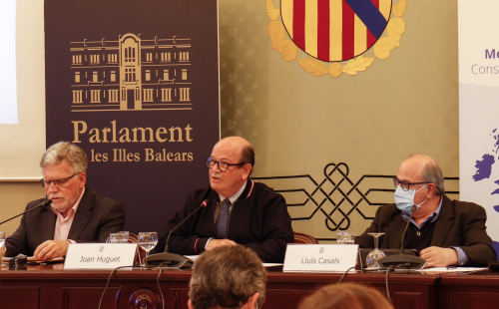
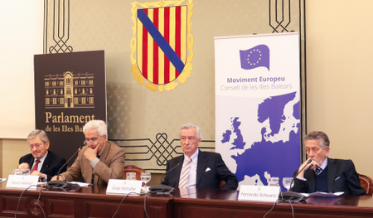
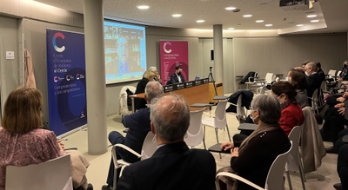
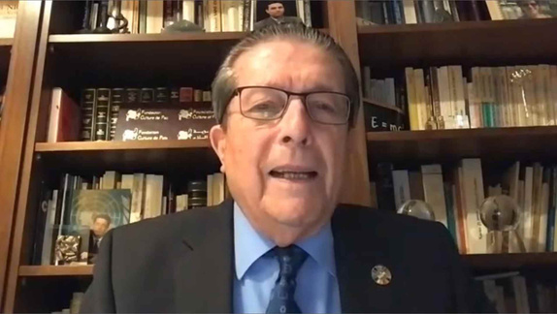
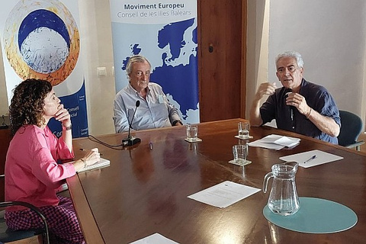
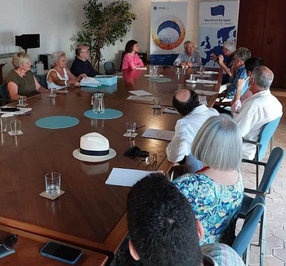
CIBAME
2022
ACTIVITATS
El Contuberni de Munich: Europa 60 anys desprès (Jornada commemorativa del 60è aniversari del Contuberni de Munich)
V-Consejo Asesor Territorial del CFEME
Conversa amb Jorge Dezcallar (Converses a can Oleo del Moviment Europeu)
Page 05
cibame.eu

Slide 7
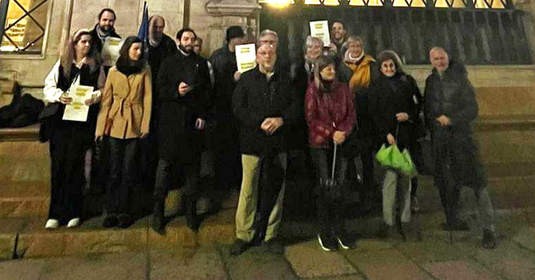
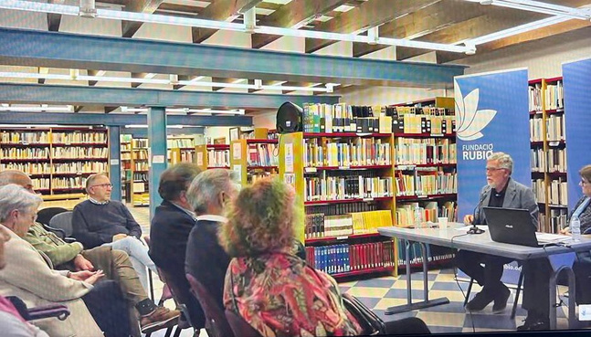
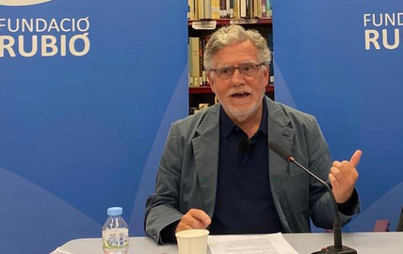
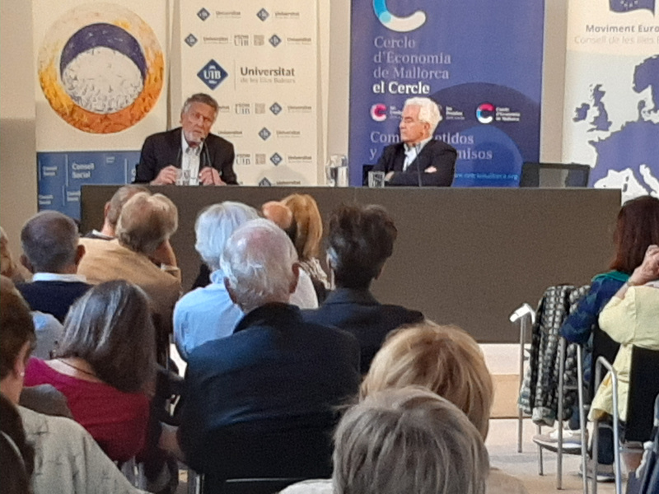

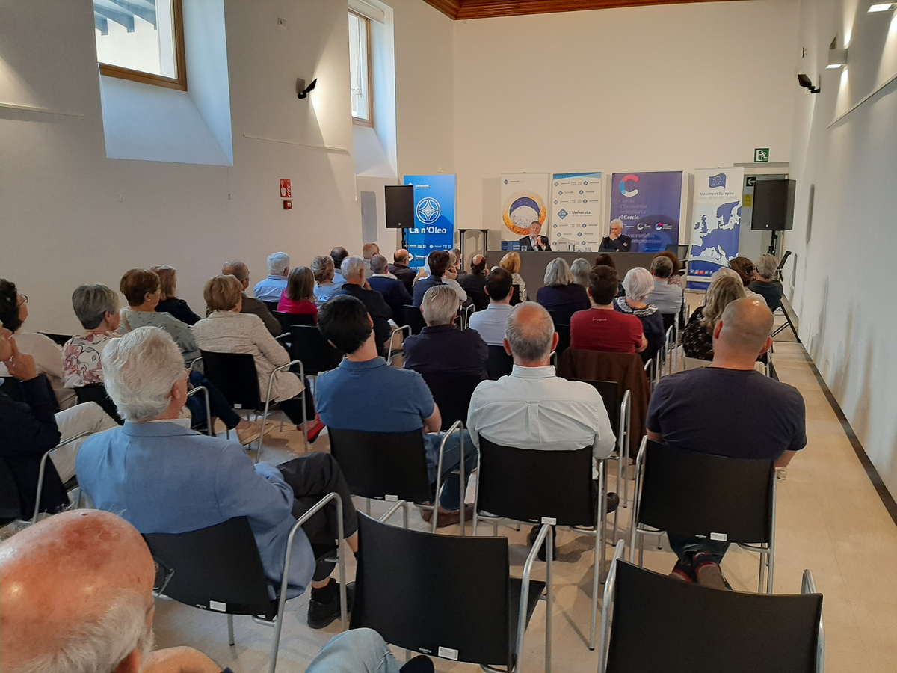
CIBAME
2023
ACTIVITATS
Concentració amb motiu del primer aniversari
de l'inici de la guerra a Ucraïna
La Unió europea, un èxit necessari
Conversa amb Fernando Schwartz: Unión Europea:
Guerra y Paz (Converses a can Óleo del Moviment Europeu)
I Premis Europa del Moviment Europeu, Jafudà Cresques
cibame.eu

Slide 8
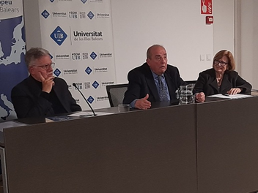
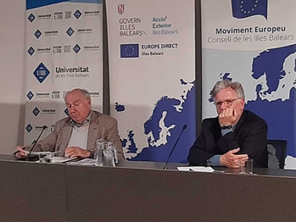
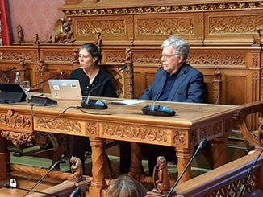
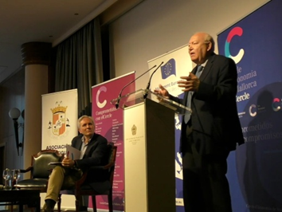
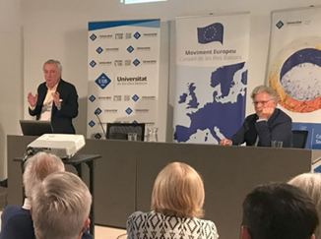
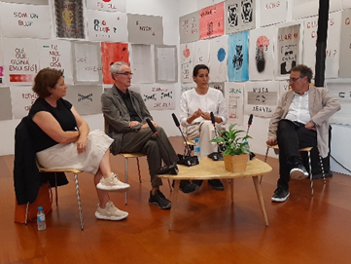
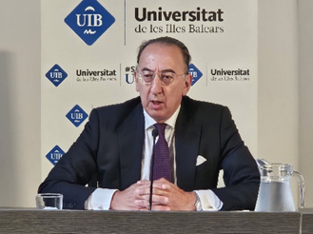

CIBAME
2024
ACTIVITATS
Parlam d'Europa amb el Moviment Europeu. Cicle de 5 conferències 2024
De Washington a Brussel·les: Conseqüències de les eleccions americanes. (2 conferències)
El marc europeu, oportunitat per a la creació contemporània a les Illes Balears
cibame.eu

Slide 9
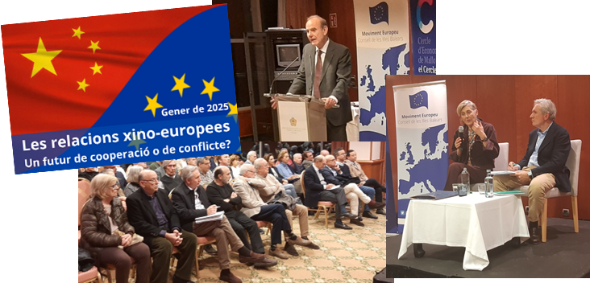
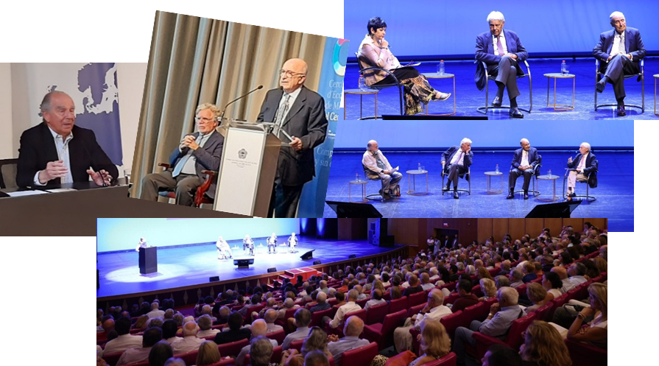
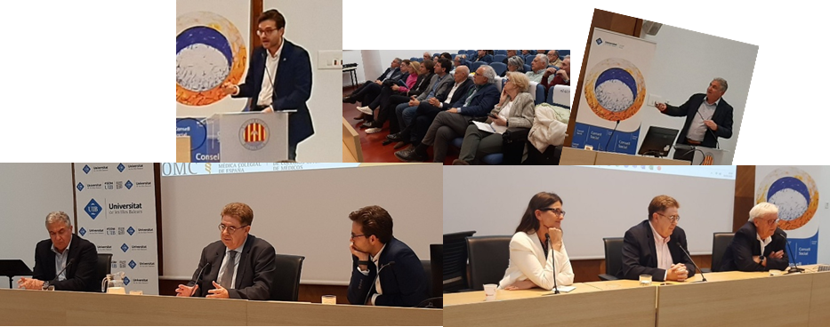
CIBAME
2025
ACTIVITATS
Les relacions entre Xina i Europa
Unió Europea i salut
40è aniversari de l'adhesió d'Espanya a la Unió Europea
Converses a Ca n’Oleo: El despertar del gegant asiàtic
III Premis Europa Jafudà Cresques del Moviment Europeu
cibame.eu

Slide 10
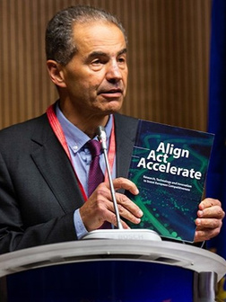
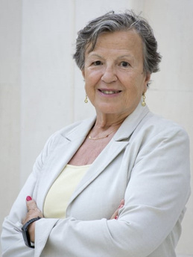
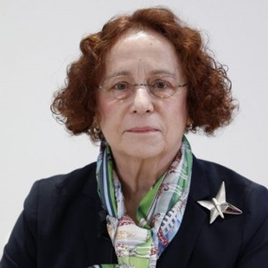
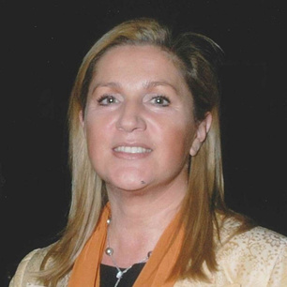
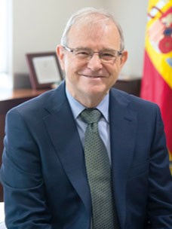
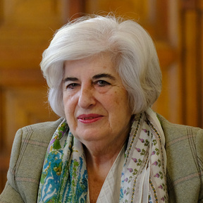
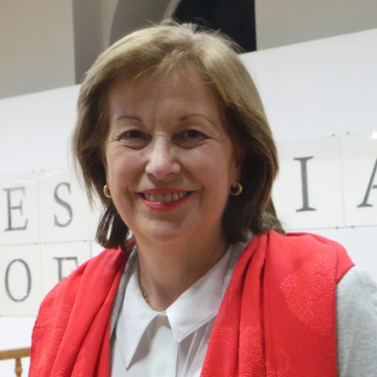

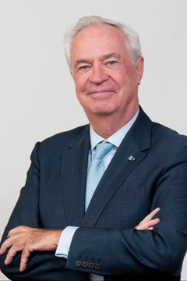
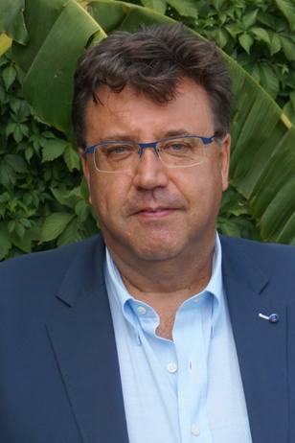
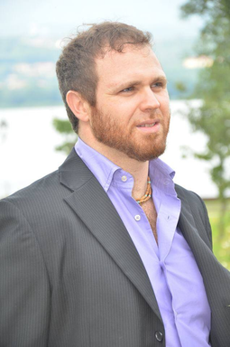

CIBAME
ACTIVITATS
2026
Autonomia estratègica de la Unió Europea: Reptes i Futur
El lideratge de les dones a la Unió Europea
El desenvolupament de l'Espanya democràtica i europea
Converses amb el Moviment Europeu
cibame.eu

Slide 11
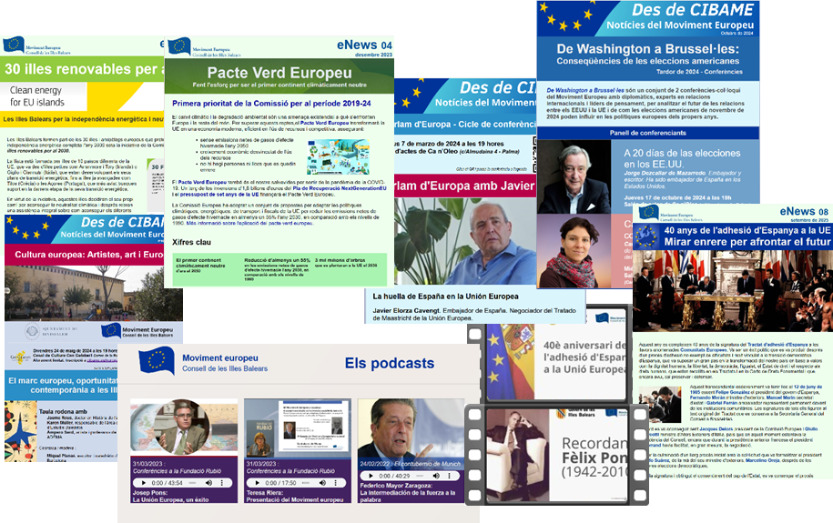
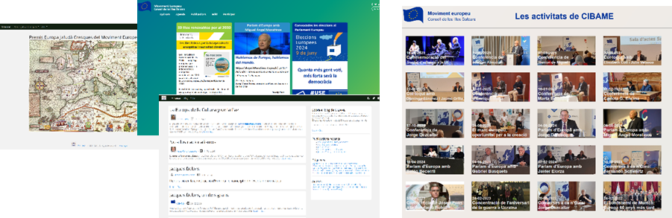
CIBAME
PUBLICACIONS
ELECTRÒNIQUES
PRESENCIA A INTERNET
FACEBOOK (MOVIMENTEUROPEU)
TWITTER/X (@CIBAMEUR)
HTTPS://CIBAME.EU HTTPS://BLOG.CIBAME.EU HTTPS://WIKI.CIBAME.EU
cibame.eu

Slide 12
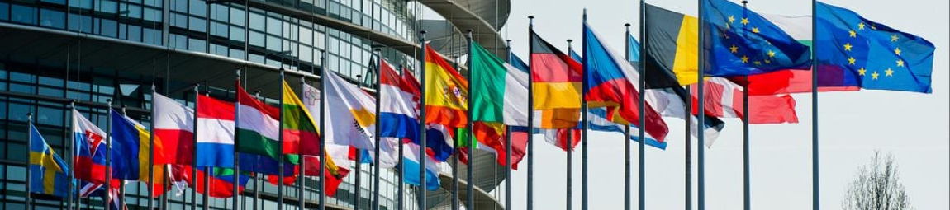
CIBAME
CONTACTAU-NOS
Moviment Europeu de les Illes Balears
cibame@cibame.eu
cibame.eu
cibame.eu

Slide 13

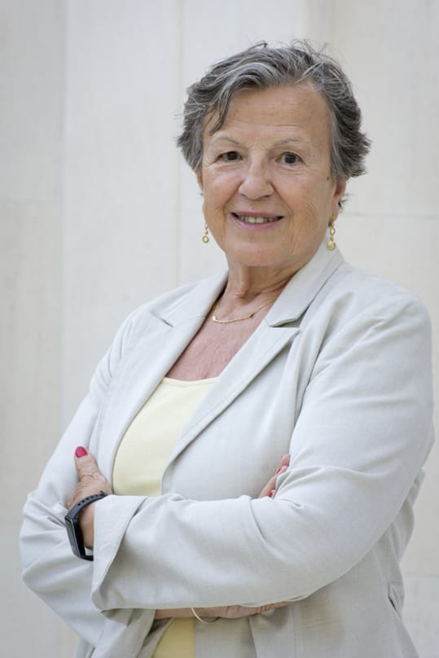
10/03/2026
Dimarts 10 de marc de 2026 a les 19h
Sala d’actes de Ca n’Oleo de Palma
Com Xina vol posar ordre en el món en caos
Georgina Higueras
periodista i escriptora,
experta en relacions internacionals i Àsia,
és directora del Fòrum Àsia.
Presentació de Teresa Riera, presidenta
del Moviment Europeu de les Illes Balears
www.reallygreatsite.com
cibame.eu

